Slide 1
低成本和高性能
MySQL云架构探索

Slide 2

关于我
淘宝核心系统资深技术专家 余锋
超过15年互联网行业的网络、内核以及底层软件开发经验
专注于高性能分布式服务器的研究和实现
擅长构建大规模集群服务器
对数据库系统和分布式文件存储有深入的研究

Slide 3


平台挑战和设计原则
平台架构
平台核心部件
讨论

Slide 4

MySQL运维面临的问题
易用性偏差
性能
  软硬件未经优化，处于原始阶段
  不同阶段的软硬件性能相差巨大
集群
  主备不完全同步和备机利用率低
  以业务划分，集群分散管理，运维成本高
机器利用率低
低性能
易用性差
高昂的运维/人力成本

Slide 5
MySQL平台化要解决什么？
高效MySQL数据库服务支持，自动化运维
提高资源利用率，降低平台成本
7*24长期运行，屏蔽软硬件的变化
减少机器成本
减少人力成本
省钱

Slide 6
MySQL平台设计原则
平台对外保持单一入口，对内维护单一的资源池。
保证服务的高可用性，消除单点故障
保证系统是弹性可伸缩的，可以动态的增加、删减计算与存储节点。
保证分配给用户的资源也是弹性可伸缩的，资源之间相互隔离。
统一平台
统一 资源申请入口
统一数据服务入口
统一Portal入口

Slide 7
平台挑战和设计原则
平台架构
平台核心部件
讨论

Slide 8
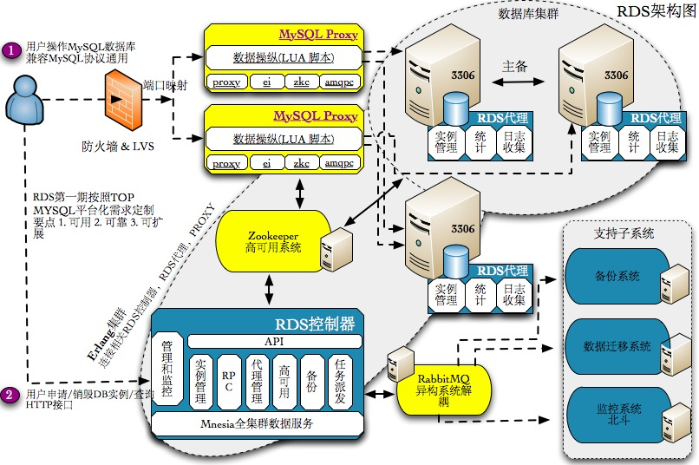
平台架构第一版

Slide 9
第一版的经验和教训
经验
  采用开放成熟的第三方部件的好处
  开放的平台，方便用户扩展
  热部署和升级对不停机维护的意义
  容错系统设计的重要性
教训
  保持和MySQL的绝对兼容的重要性
  数据访问主路径必须短且稳定
  proxy 性能、稳定性和成本的关系
  日志实时收集和处理的难度
  系统各部件部署的粒度，减少系统升级带来不良影响

Slide 10
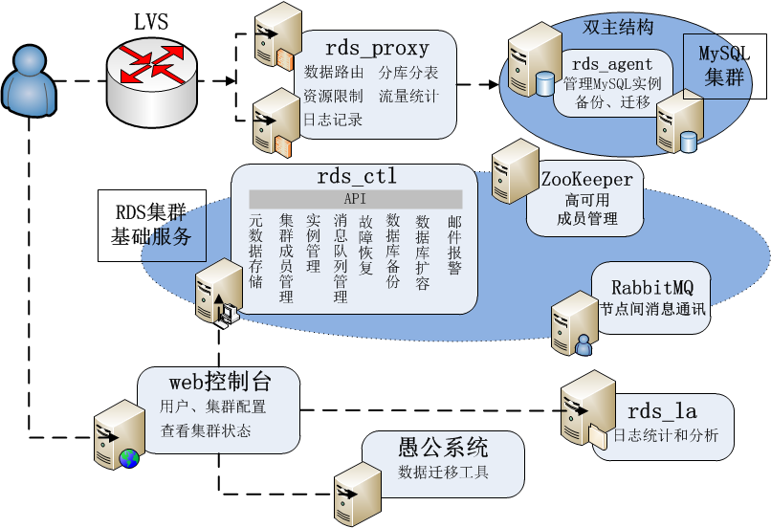
平台架构第二版

Slide 11
平台特性
平台足够稳定，支持热升级
支持几千台物理机规模，
以对用户透明的形式提供主从热备、数据备份、迁移、容灾、读写分离、分库分表功能
资源隔离，按需分配和限制CPU、内存和IO资源
不影响提供数据服务的前提下根据用户业务的发展动态的扩容和缩容
屏蔽数据节点不同的软硬件差异

Slide 12

平台概况
稳定性生产系统验证过
依赖的开源组件：Mnesia、Lvs、RabbitMQ、ZooKeeper
代码规模
  核心使用以高性能、健壮以及可伸缩性出名的Erlang语言开发
  5万行Erlang代码，3万c代码，2万其他代码
  六人团队，历时1年

Slide 13



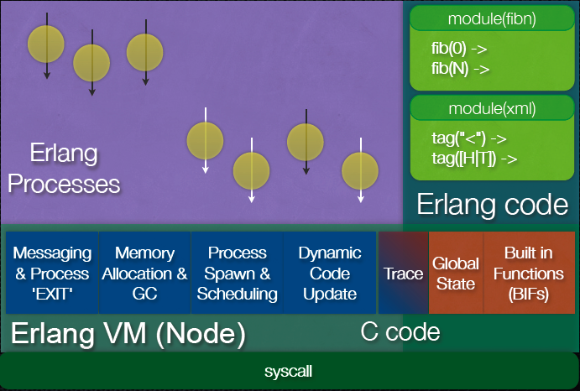
为什么要用Erlang实现
高并发,高性能,集群易扩展
时间检验的高可靠
强大的管理功能,方便的问题定位支持
强大的交互性, 与其他系统整合能力

Slide 14
平台挑战和设计原则
平台架构
平台核心部件
讨论

Slide 15
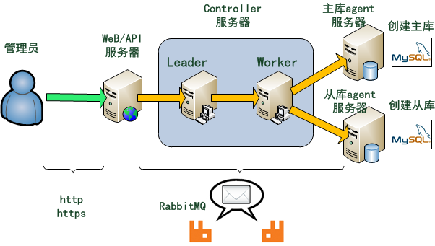
创建数据库实例流程

Slide 16
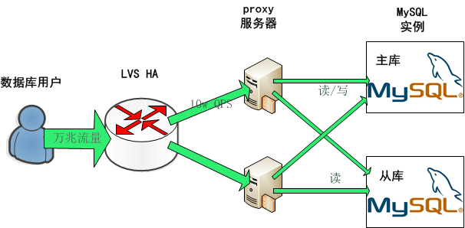
数据主路径流程

Slide 17

LVS
安全隔离
L4流量切割，实现负载均衡
Proxy故障自动转移

Slide 18

ZooKeeper
作为配置服务器
提供分布式锁
MySQL插件监控所有实例的可用性

Slide 19

RabbitMQ
Erlang消息机制与AMQP极度吻合
系统中各节点间的可靠通信（不包括SQL查询、日志等大数据流的传输）
系统各部件广播服务
标准的AMQP协议，方便第三方对接和扩展
工作流方式消息流动，方便监控

Slide 20
Mnesia分布式数据库
MySQL NDB出自同门，可靠性长时间验证过
Mnesia支持分布式事务，也支持脏读写
无中心点，带持久内存数据库，数据存取软实时
核心元数据全集群可见

Slide 21
分库分表
对用户半透明，需要用户协助写Hint
目前支持Range和取模二种规则，后端兼容愚公系统
目前支持四种DML语句的基本形式，order by和group by
从性能考虑，SQL解释、重写、结果集重构用纯C实现。

Slide 22
容灾
  对用户透明的故障恢复过程
数据服务容灾
  数据库主从库的复制置成Dual Master结构
  proxy通过捕捉错误，延迟重试的方法屏蔽故障
平台服务容灾
  无单点设计，服务冗余
  ZooKeeper提供的分布式锁算法选举出一个leader，负责调度和监控各种系统任务
  任务中间状态持久化，保证任务可断点续做

Slide 23
读写分离
写操作发送到主库，读操作负载均衡到从库，提高从库的利用率
何时分离
  透过主从是否同步状态判断
  时间维度

Slide 24
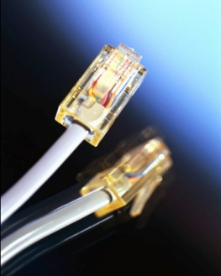
资源隔离
过CGroup的cpuset、memcg以及blkio子模块分别限制用户的MySQL进程最大可以使用的CPU使用率、内存和IOPS
对用户SQL执行过程中索引使用情况、IO操作数量等进行分析，指导Proxy增加延迟的方法去限制用户的QPS，达到了减小该用户消耗的系统资源的目的

Slide 25
资源调度
用户级别的QOS保证
系统自动迁移，倒腾闲置资源
小实例
N：1
中等规模
1:1
大规模
1:N

Slide 26
数据安全
支持SSL连接
通过白名单来设置允许访问数据库的IP地址列表
Proxy会把用户所有的数据库操作记录到日志分析服务器，扫描检查安全漏洞
Proxy可以根据安全部门的要求拦截各种类型的SQL语句
误操作删除数据又没有备份的情况可以通过Flashback工具恢复数据
…

Slide 27
下一阶段重点
提高各部件特别是proxy的效率，降低平台自身的成本消耗
资源隔离和调度完善, 进一步降低成本
和已有系统的融合，提高易用性

Slide 28
Q&A
http://yufeng.info
新浪微博：@淘宝褚霸

